Slide 1

Construye tu camino al Éxito
Efectivo a partir del 1 de octubre de 2018
“Vive una vida diferente” con 4Life: Aprende, implementa y Desarrolla tu negocio con los programas e incentivos que ofrece el Life Rewars Plan™
Inscripción, Duplicación, Retención

Slide 2

Beneficios
En efecto a partir del 1 de octubre de 2018
Todas las personas nuevas se inscribirán como:
Cliente Preferencial*
• Pueden comprar productos de 4Life al precio de mayorista.
• Disfrutan de un descuento instantáneo del 25%**.
• Acceden a los beneficios exclusivos del Loyalty Program de 4Life:
  15% en puntos para cambiar en producto .
  Producto de Lealtad del mes.
*Tendrán que pagar una cuota de inscripción.
**A partir de la segunda compra y siempre que excedan los primeros 100LP mensuales

Slide 3
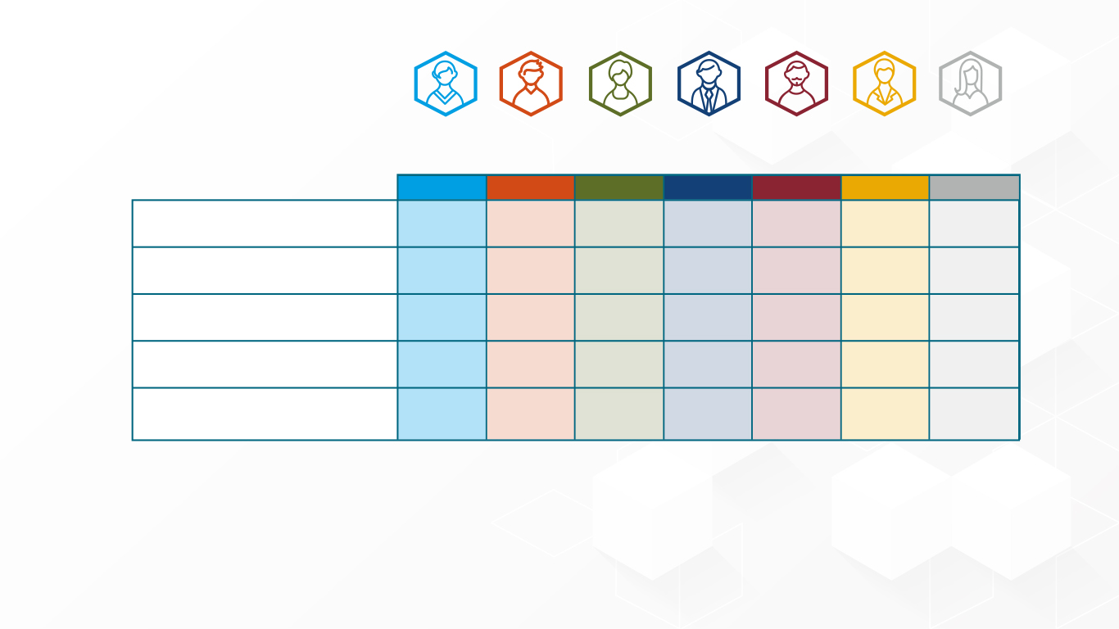
PLAN DE COMPENSACIÓN
En efecto a partir del 1 de octubre*
Asociado
Builder
Diamante
Diamante
Presidencial
Diamante
Internacional
Diamante
Internacional Oro
Diamante
Internacional Platino
Volumen Principal (VP) Mensual*
100
100
100
100
100
100
100
Distribuidores y/o Clientes Preferenciales matriculados personalmente con 100 VP/mes (al menos la mitad deben estar en tu línea frontal - excluyendo al Asociado y Constructor que deben ser Inscritos y Patrocinados)
1
3
6
8
10
12
12
LP mensual en tus tres primeros
niveles sin compresión
0
0
3.000
10.000
20.000
20.000
20.000
0
0
0
2 Diamantes
2 Diamantes Presidenciales
3 Diamantes Internacionales
3 Diamantes Internacionales ORO
Líneas**
Volumen Organizacional Mensual (VO)
No Aplica
No Aplica
No Aplica
No Aplica
250.000
1.000.000
*Toda persona que se inscriba en 4Life a partir del 1 de octubre, será Cliente Preferente pagando una Inscrpción (€).

Slide 4
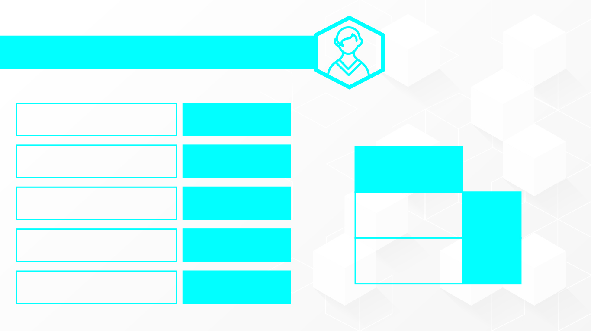
PLAN DE COMPENSACIÓN
ACTUALIZADO
ASOCIADO
Volumen Principal (VP) Mensual*
100
Distribuidores y /o Clientes Preferentes inscritos y patrocinados personalmente con 100 VP/mes
1
COMISIÓN
LP mensual en tus tres primeros
niveles sin compresión
0
1er NIVEL
2 %
Líneas**
0
2do NIVEL
25 %
Volumen Organizacional
Mensual (VO)
No Aplica

Slide 5
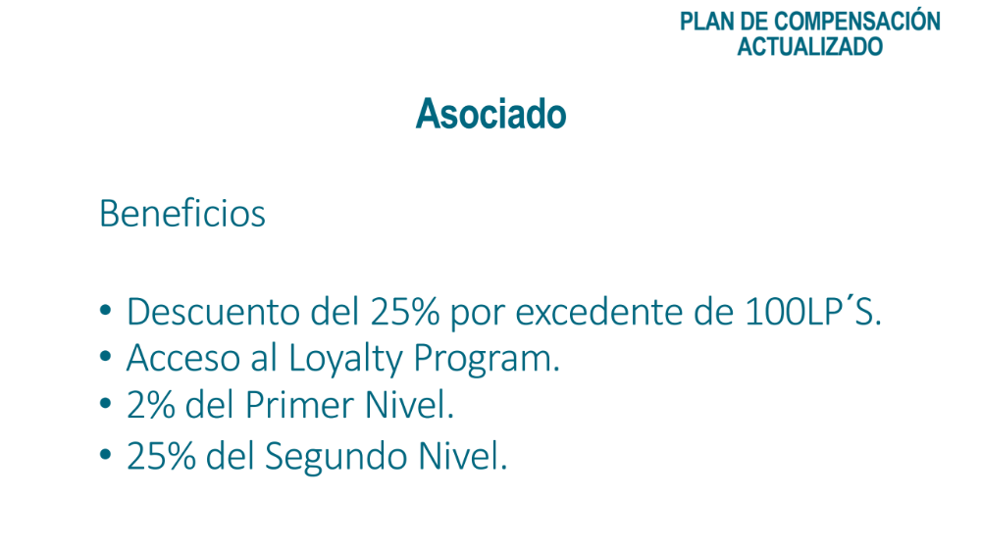
PLAN DE COMPENSACIÓN
ACTUALIZADO
Asociado
Beneficios
Descuento del 25% por excedente de 100LP´S.
Acceso al Loyalty Program.
2% del Primer Nivel.
25% del Segundo Nivel.

Slide 6
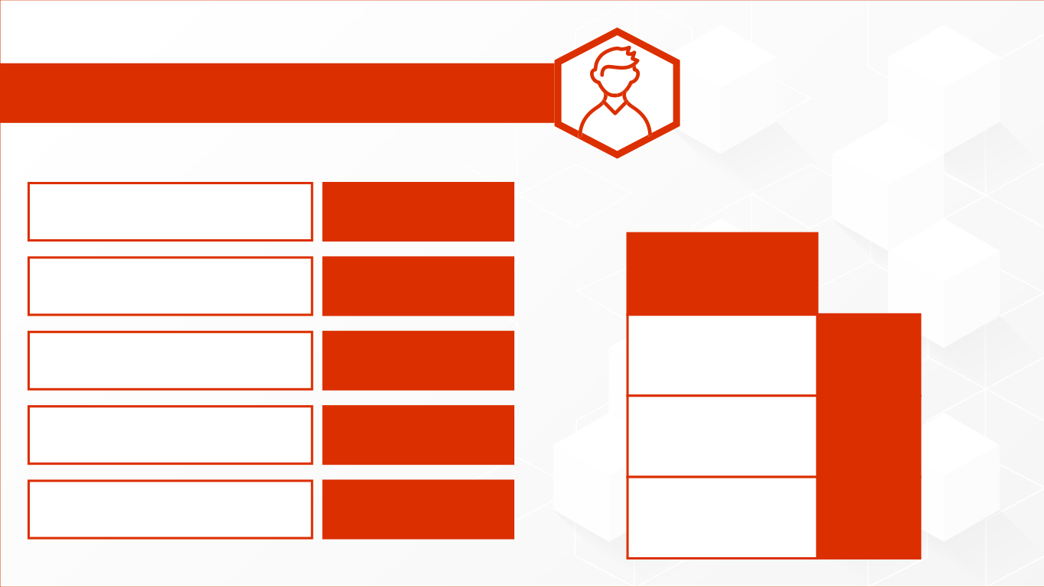
PLAN DE COMPENSACIÓN
ACTUALIZADO
BUILDER
Volumen Principal (VP) Mensual*
100
Distribuidores y/o Clientes Preferentes inscritos y patrocinados personalmente con 100 VP/mes
COMISIÓN
3
LP mensual en tus tres primeros
niveles sin compresión
0
1er NIVEL
2 %
Líneas**
0
2do NIVEL
25 %
Volumen Organizacional
Mensual (VO)
No Aplica
5 %
3er NIVEL

Slide 7
PLAN DE COMPENSACIÓN
ACTUALIZADO
BUILDER
BENEFICIOS:
Descuento del 25% por excedente de 100LP´S.
Acceso al Loyalty Program.
2% del Primer Nivel.
25% del Segundo Nivel.
5% del Tercer Nivel.
Acceso al Builder Bonus de 40€.

Slide 8

El Nuevo Builder Bonus
INSCRIBIR
DUPLICAR
RETENER
160 €
640 €
40 €

Slide 9

Ejemplo con 100 LP en 1er nivel
TÚ
100 LP CON LOYALTY PROGRAM
600 LP en el Volumen de Equipo
Volumen de Equipo:
Tus compras personales
+
Compras de los clientes preferenciales o de tus Distribuidores de tu línea frontal
100 LP
SIN LOYALTY
PROGRAM
100 LP
CON LOYALTY
PROGRAM
100 LP
SIN LOYALTY
PROGRAM
100 LP
CON LOYALTY
PROGRAM
100 LP
CON LOYALTY
PROGRAM

Slide 10
El Nuevo Builder Bonus y Plan de Compensación
Ejemplo con 100 LP en 1er nivel – RANGO BUILDER
 | VOLUMEN | VOLUMEN DE EQUIPO | CÁLCULOS (% x Volumen) |  | BONO GENERACIONAL (“LP” x 0,769 €) | BUILDER BONUS | TOTAL A RECIBIR
Tú | 100 LP | 600 LP | - | - | - | - | -
1er Nivel | 500 LP |  | 2% | 10 LP | 7,69€ | 40€ | 47,69€
600 LP EN EL Volumen de Equipo
Volumen de Equipo = Tus compras personales + compras de los clientes preferenciales o de tus Distribuidores de tu línea frontal

Slide 11
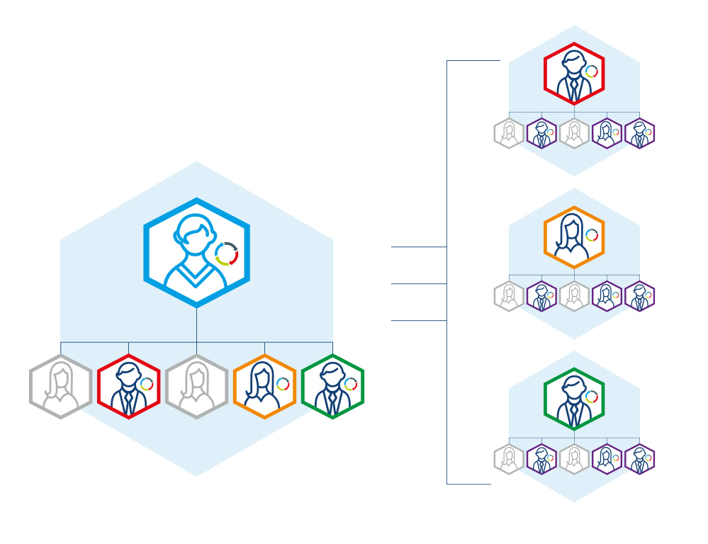
Ejemplo con 100 LP en 1er nivel – RANGO BUILDER Y DIAMANTE
EQUIPO
100 LP CON LOYALTY PROGRAM
PLAN DE COMPENSACIONES: 1er y 2do nivel
TÚ
100 LP CON LOYALTY PROGRAM
100 LP
SIN LOYALTY
100 LP
CON LOYALTY
100 LP
SIN LOYALTY
100 LP
CON LOYALTY
100 LP
CON LOYALTY
EQUIPO
100 LP CON LOYALTY PROGRAM
100 LP
SIN LOYALTY
100 LP
CON LOYALTY
100 LP
SIN LOYALTY
100 LP
CON LOYALTY
100 LP
CON LOYALTY
EQUIPO
100 LP CON LOYALTY PROGRAM
100 LP
SIN LOYALTY
PROGRAM
100 LP
CON LOYALTY
PROGRAM
100 LP
SIN LOYALTY
PROGRAM
100 LP
CON LOYALTY
PROGRAM
100 LP
CON LOYALTY
PROGRAM
100 LP
SIN LOYALTY
100 LP
CON LOYALTY
100 LP
SIN LOYALTY
100 LP
CON LOYALTY
100 LP
CON LOYALTY
600 LP EN EL VOLUMEN DE EQUIPO
600 LP EN EL VOLUMEN DE EQUIPO

Slide 12
El Nuevo Builder Bonus y Plan de Compensación
Ejemplo con 100 LP en 1er nivel – RANGO BUILDER Y DIAMANTE
 | VOLUMEN | VOLUMEN DE EQUIPO | CÁLCULOS (% x Volúmen) |  | BONO GENERACIONAL (“LP” x 0,769 €) | BUILDER BONUS | TOTAL A RECIBIR
Tú | 100 LP | 600 LP | - | - | - | - | -
1er Nivel | 500 LP |  | 2% | 10 LP | 7,69€
2do Nivel | 1.500 LP | - | 25% | 375 LP | 288,38€ | 160€ | 456,07€
600 LP EN EL Volumen de Equipo
Volumen de Equipo = Tus compras personales + compras de los clientes preferenciales o de tus Distribuidores de tu línea frontal

Slide 13
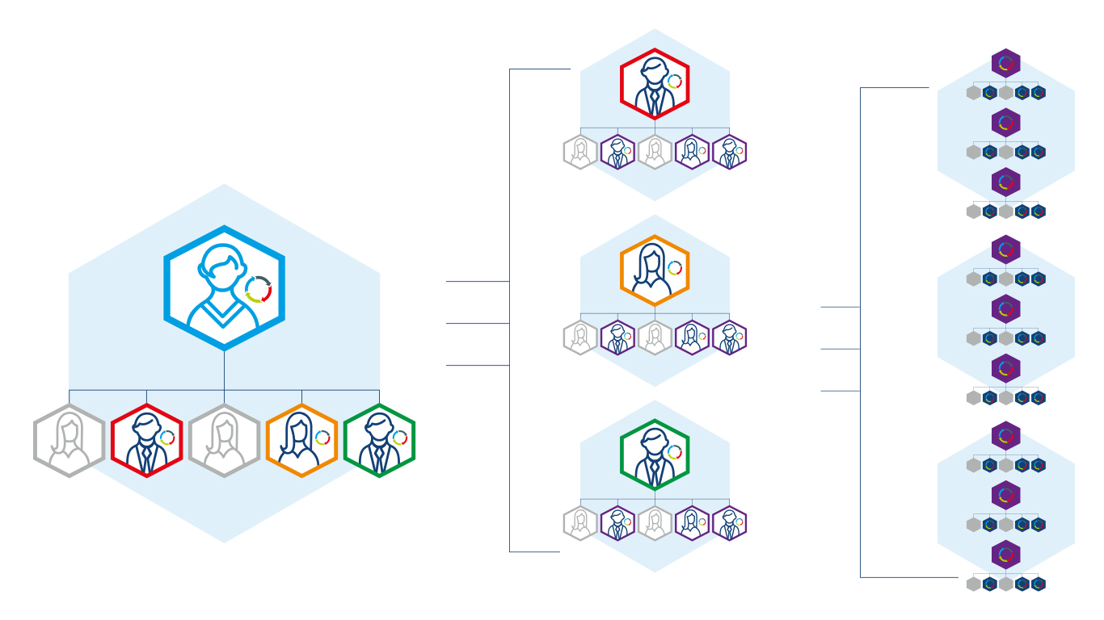
Ejemplo con 100 LP en 1er nivel – RANGO BUILDER – DIAMANTE – D. PRESIDENCIAL
EQUIPO
100 LP CON LOYALTY PROGRAM
TÚ
100 LP CON LOYALTY PROGRAM
100 LP
SIN LOYALTY
100 LP
CON LOYALTY
100 LP
SIN LOYALTY
100 LP
CON LOYALTY
100 LP
CON LOYALTY
EQUIPO
100 LP CON LOYALTY PROGRAM
100 LP
SIN LOYALTY
100 LP
CON LOYALTY
100 LP
SIN LOYALTY
100 LP
CON LOYALTY
100 LP
CON LOYALTY
EQUIPO
100 LP CON LOYALTY PROGRAM
100 LP
SIN LOYALTY
PROGRAM
100 LP
CON LOYALTY
PROGRAM
100 LP
SIN LOYALTY
PROGRAM
100 LP
CON LOYALTY
PROGRAM
100 LP
CON LOYALTY
PROGRAM
100 LP
SIN LOYALTY
100 LP
CON LOYALTY
100 LP
SIN LOYALTY
100 LP
CON LOYALTY
100 LP
CON LOYALTY

Slide 14
El Nuevo Builder Bonus y Plan de Compensación
Ejemplo con 100 LP en 1er nivel – RANGO BUILDER – DIAMANTE – D. PRESIDENCIAL
 | VOLUMEN | VOLUMEN EQUIPO | CÁLCULOS (% x Volúmen) |  |  | BONO GENERACIONAL(“LP” x 0,769 €) | BUILDER BONUS | TOTAL A RECIBIR
Tú | 100 | 600 LP
1er Nivel | 500 |  |  | 2% | 10 LP | 7,69€
2do Nivel | 1500 | - |  | 25% | 375 LP | 288,38€
3er Nivel | 4500 | - |  | 5% | 225 LP | 173,03€ | 640€ | 1,109,09€
600 LP EN EL Volumen de Equipo
Volumen de Equipo = Tus compras personales + compras de los clientes preferenciales o de tus Distribuidores de tu línea frontal

Slide 15
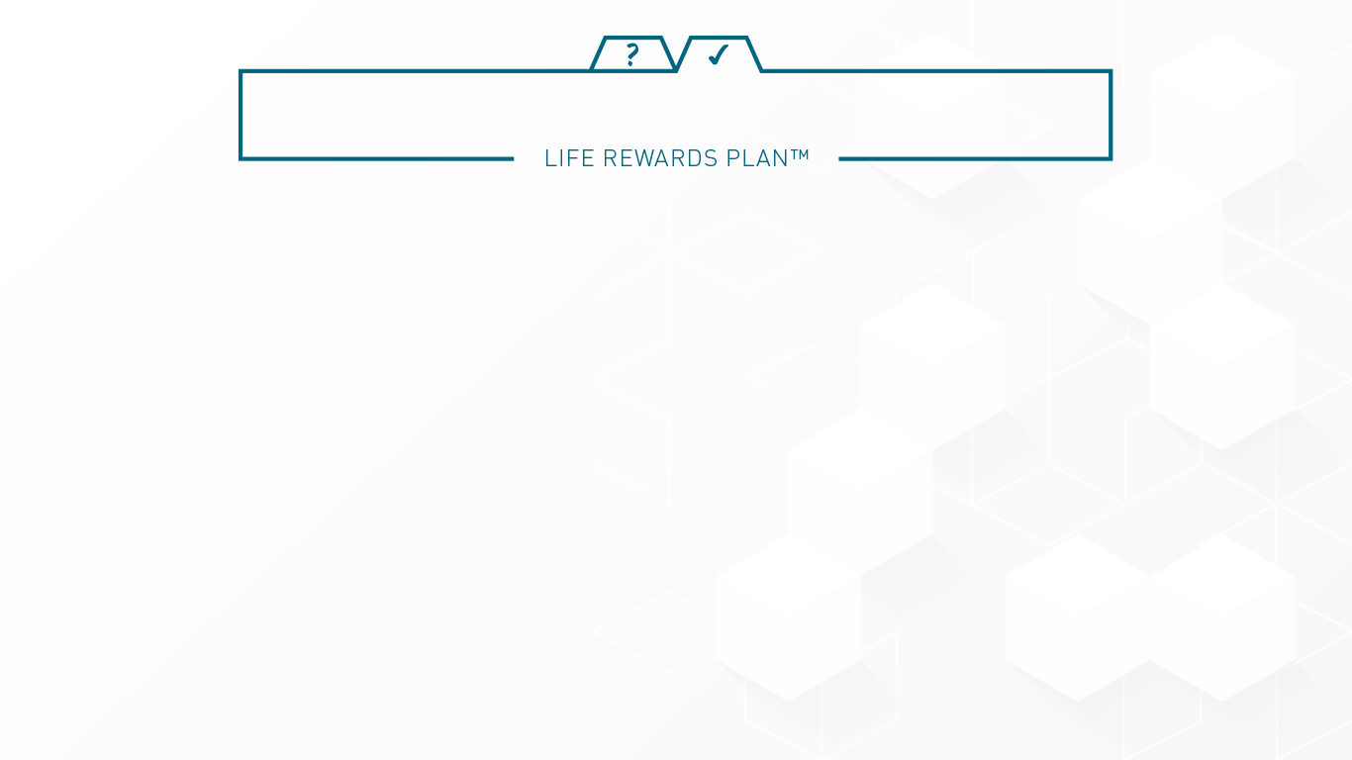
Preguntas y Respuestas
¿Cuántos Builder Bonus puedo cobrar?
Puedes ganar 1 Builder Bonus al mes.
Siempre y cuando se cumplan los requisitos de calificación y de Estructura.

Slide 16
Preguntas y Respuestas
Si alguna vez he obtenido el Rango de Diamante, aunque ahora califico en un Rango Inferior, ¿Puedo cobrar el Builder de 40€?
No, el Diamante solo puede cobrar el Builder Bonus de 160€ o de 640€.

Slide 17
Preguntas y Respuestas
¿Sé puede ganar el Builder Bonus con mi estructura actual o solo pueden ser nuevos Inscritos?
Se puede ganar con existentes y/o actuales distribuidores/”Customer” y Nuevos Inscritos a partir de 01 de Octubre.

Slide 18
Preguntas y Respuestas
¿Si alguna de las personas de la estructura del Builder Bonus se retira, se puede reemplazar o hay que hacer de nuevo los tres?
Si, es posible el reemplazar a la persona que se retire.

Slide 19
Preguntas y Respuestas
¿Cuentan los distribuidores de otros mercados (dentro de mi estructura), para recibir el Builder Bonus?
Si, siempre y cuando éstas pertenezcan a un mercado que cuente con una Oficina de 4Life, es decir que no pertenezcan a mercados emergentes.

Slide 20



Slide 21

Requisitos para nuevos Diamantes
Calificar 5 veces como Diamante
ACUMULAR un volumeN organizacional de 22.000 LP
PERIODO DE CALIFICACIÓN: Oct. 2018 — May. 2019

Slide 22
Requisitos para nuevos PRESIDENCIALES
Calificar 2 veces como DIAMANTE Presidencial
ACUMULAR un volumeN organizacional de 36.000 LP
PERIODO DE CALIFICACIÓN: Oct. 2018 — May. 2019

Slide 23
Requisitos para nuevos INTERNACIONALES
Calificar 1 vez como DIAMANTE INTERNACIONAL
ACUMULAR un volumeN organizacional de 70.000 LP
PERIODO DE CALIFICACIÓN: Oct. 2018 — May. 2019

Slide 24
Requisitos para nuevos OROS
Calificar 1 vez como DIAMANTE INTERNACIONAL ORO
PERIODO DE CALIFICACIÓN: Oct. 2018 — May. 2019

Slide 25
Requisitos para ACTUALES PRESIDENCIALES
Calificar 4 veces como DIAMANTE Presidencial
INCREMENTAR EL VOLUMEN ORGANIZACIONAL EN UN 15% RESPECTO AL VOLUMEN ACUMULADO ENTRE FEB. — SEPT. 2018
PERIODO DE CALIFICACIÓN: Oct. 2018 — May. 2019

Slide 26
Requisitos para ACTUALES INTERNACIONALES
Calificar 3 veces como DIAMANTE INTERNACIONAL
INCREMENTAR EL VOLUMEN ORGANIZACIONAL EN UN 10% RESPECTO AL VOLUMEN ACUMULADO ENTRE FEB. — SEPT. 2018
PERIODO DE CALIFICACIÓN: Oct. 2018 — May. 2019

Slide 27
GANADORES DEL NUEVO BUILDER BONUS*
OBTENER 4 VECES EL BUILDER BONUS CON 2^{do} NIVEL
Solo para los rangos “BUILDER y diamante”
PERIODO DE CALIFICACIÓN: Oct. 2018 — May. 2019

Slide 28


Slide 29
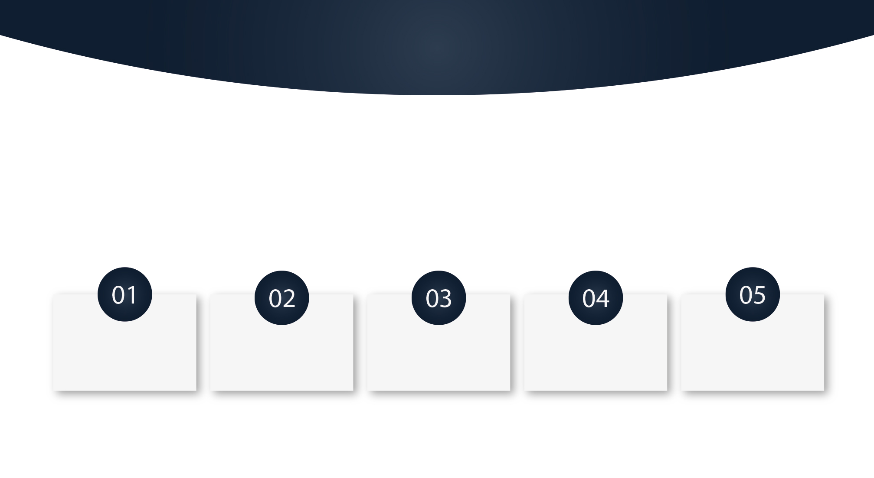
BEST BUSINESS CLUB
¿Quieres pertenecer al grupo de distribuidores
con más desarrollo y crecimiento en Europa?
BENEFICIOS
PERIODO DE
CALIFICACIÓN
¿QUIÉN PUEDE
PARTICIPAR?
NUEVOS
RANGOS
ACTUALES
RANGOS

Slide 30


BENEFICIOS
BENEFICIOS EXCLUSIVOS PARA LA CONVENVIÓN
Registro VIP
Pack de Bienvenida VIP
Asientos VIP
Acceso a la Cena de Gala de Reconocimiento
(exclusivamente por calificación)
Regalo personalizado TOGETHER//2019

Slide 31

PERIODO DE CALIFICACIÓN
DE JULIO A DICIEMBRE DE 2018
TOTAL: 6 MESES

Slide 32
¿QUIÉN PUEDE PARTICIPAR?
NUEVOS
Nuevo Diamante
Nuevo Diamante Presidencial
Nuevo Diamante Internacional
Nuevo Diamante Internacional Oro
ACTUALES
Diamante Presidencial
Diamante Internacional
Diamante Internacional Oro

Slide 33
REQUISITOS
NUEVOS RANGOS
NUEVO DIAMANTE
Calificar 3 veces como Diamante durante el período de calificación
NUEVO DIAMANTE PRESIDENCIAL
Calificar 1 vez como Diamante Presidencial durante el período de calificación.
Una vez calificado como Diamante Presidencial se debe mantener, como mínimo, el rango de Diamante hasta el final del período del incentivo.
NUEVO DIAMANTE INTERNACIONAL
Calificar 1 vez como Diamante Internacional durante el período de calificación.
Una vez calificado como Diamante Internacional se debe mantener, como mínimo, el rango de Diamante Presidencial hasta el final del período del incentivo.
NUEVO DIAMANTE INTERNACIONAL ORO
Calificar 1 vez como Diamante Internacional Oro durante el período de calificación.
Una vez calificado como Diamante Internacional Oro se debe mantener, como mínimo, el rango de Diamante Internacional hasta el final del período del incentivo.

Slide 34
REQUISITOS
ACTUALES RANGOS
ACTUAL DIAMANTE PRESIDENCIAL
Calificar como Diamante Presidencial 3 veces durante el período de calificación.
El Diamante Presidencial debe mantener, como mínimo, el rango de Diamante hasta el final del período del incentivo.
ACTUAL DIAMANTE INTERNACIONAL
Calificar como Diamante Internacional 2 veces durante el período de calificación.
El Diamante Internacional debe mantener, como mínimo, el rango de Diamante Presidencial hasta el final del período del incentivo.
ACTUAL DIAMANTE INTERNACIONAL ORO
Calificar como Diamante Internacional Oro 1 vez durante el período de calificación.
El Diamante Internacional Oro debe mantener, como mínimo, el rango de Diamante Internacional hasta el final del período del incentivo.

Slide 35



